Slide 1
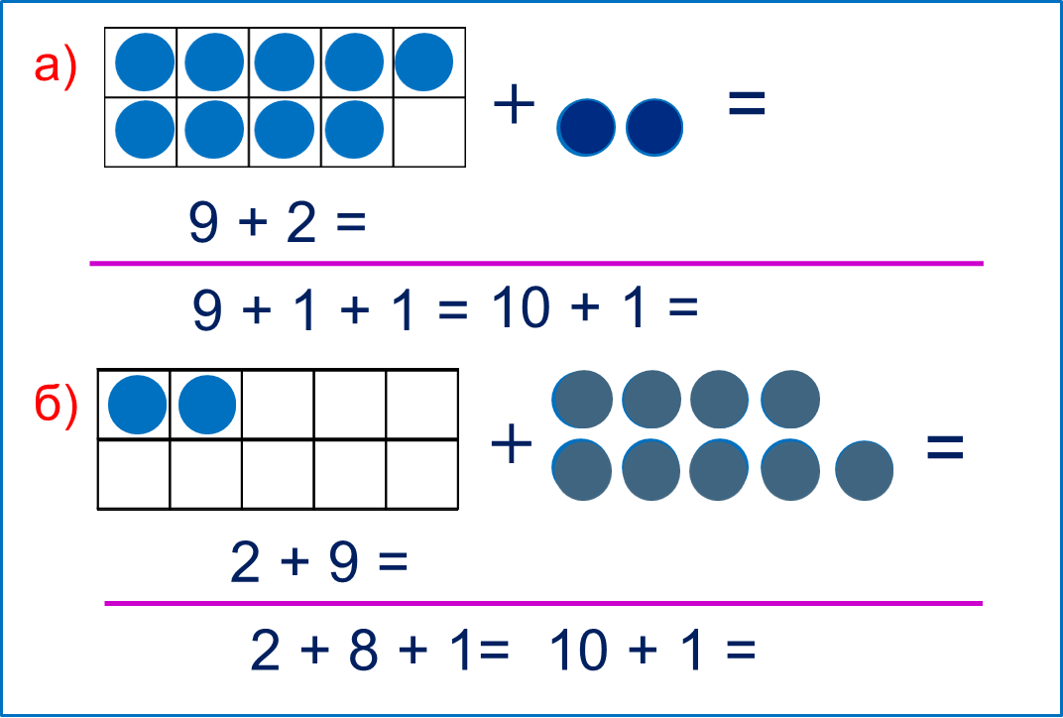
«Моя математика» 1 класс
Урок 88
Тема урока: «Табличное сложение»
Советы учителю.
Презентация к уроку составлена на основе заданий, расположенных в учебнике. Рекомендую открыть учебник на странице с данным уроком, прочитать задания и просмотреть их в данной презентации в режиме демонстрации.
Внимание!
Некоторые задания можно выполнять интерактивно. Например, продолжить ряд, сравнить или вставить пропущенные числа. Для этого презентацию надо перевести в режим редактирования.

Slide 2
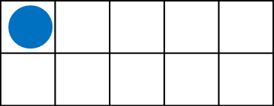
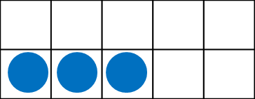
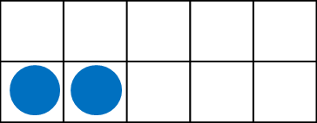
Урок 88. Табличное сложение
МАТЕМАТИКА
1. Помоги Вове дополнить модели чисел до десятка.
10 это 1 и 9
10 это 2 и 8
10 это 3 и 7
10 это 4 и 6
Внимание!
Данное задание можно выполнить интерактивно. Для этого презентацию надо перевести в режим редактирования.
10 это 5 и 5
10 это 6 и 4
10 это 7 и 3
10 это 8 и 2
10 это 9 и 1

Slide 3
Урок 88. Табличное сложение
МАТЕМАТИКА
1. Помоги Вове дополнить модели чисел до десятка.
10 это 8 и 2
10 это 1 и 9
10 это 5 и 5
10 это 3 и 7
10 это 6 и 4
10 это 9 и 1
10 это 7 и 3
10 это 4 и 6
10 это 2 и 8
ПРОВЕРЬ!

Slide 4
Урок 88. Табличное сложение
МАТЕМАТИКА
2. Вычисли.
3 + 4 =
10 + 3 =
7 + 3 =
9 + 2 =
Внимание!
Данное задание можно выполнить интерактивно. Для этого презентацию надо перевести в режим редактирования.
0
3
0
0
0
1
2
2
2
2
3
3
3
4
4
4
4
5
5
5
5
6
6
6
6
7
7
7
8
8
8
1
7
8
9
1
1

Slide 5
Урок 88. Табличное сложение
МАТЕМАТИКА
2. Вычисли.
3 + 4 = 7
10 + 3 = 13
7 + 3 = 10
9 + 2 = 11
ПРОВЕРЬ!
0
3
0
0
0
1
2
2
2
2
3
3
3
4
4
4
4
5
5
5
5
6
6
6
6
7
7
7
8
8
8
1
7
8
9
1
1

Slide 6
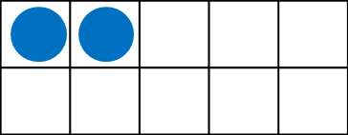
Урок 88. Табличное сложение
МАТЕМАТИКА
3. Расскажи, как Петя нашёл значение выражения.
а)
+
=
11
9 + 2 =
9 + 1 + 1 =
10 + 1 =
11
б)
+
=
11
2 + 9 =
11
2 + 8 + 1=
10 + 1 =

Slide 7
Урок 88. Табличное сложение
МАТЕМАТИКА
4. Помоги Кате найти значение выражений. Объясни ей, как надо считать.
8
+
8 + 3 =
+
=
10 + 1 = 11
2
1
2
1
7
7 + 4 =
+
+
=
10 + 1 = 11
3
1
3
1
6
6 + 5 =
+
+
=
10 + 1 = 11
4
1
4
1

Slide 8
Урок 88. Табличное сложение
МАТЕМАТИКА
6. Значения выражений в верхней строке ты уже знаешь. Объясни, как быстрее найти значения остальных выражений.
11
11
11
6 + 5 =
9 + 2 =
8 + 3 =
7 + 4 =
11
9 + 3 =
12
8 + 4 =
7 + 5 =
6 + 6 =
12
12
12
13
13
7 + 6 =
13
13
9 + 4 =
8 + 5 =
6 + 7 =
14
14
14
14
9 + 5 =
8 + 6 =
7 + 7 =
6 + 8 =
9 + 6 =
15
8 + 7 =
7 + 8 =
6 + 9 =
15
15
15
9 + 7 =
16
16
16
8 + 8 =
7 + 9 =
17
8 + 9 =
9 + 8 =
17
18
9 + 9 =
? Почему в этой таблице нет выражений 8 + 2; 7 + 3; 6 + 4; 5 + 5
? Почему в этой таблице нет выражений 7 + 8; 7 + 9; 6 + 7; 8 + 9

Slide 9
Урок 88. Табличное сложение
МАТЕМАТИКА
3 н.
бабочки
5 н.
7. У Пети в коллекции насекомых 3 жука, 4 бабочки и 5 стрекоз. Сколько всего насекомых в коллекции?
жуки
4 н.
стрекозы
?
3
4
5
+
+
=
12 (н.)
Ответ: 12 насекомых.

Slide 10
Урок 88. Табличное сложение
МАТЕМАТИКА
8* Как переложить две палочки так, чтобы получилось два квадрата.
Внимание!
Данное задание можно выполнить интерактивно. Для этого презентацию надо перевести в режим редактирования.

Slide 11
Урок 88. Табличное сложение
МАТЕМАТИКА
8* Как переложить две палочки так, чтобы получилось два квадрата.
ПРОВЕРЬ!

Slide 12
МАТЕМАТИКА
Спасибо!

